Slide 1
第六章：支持向量机

Slide 2
大纲
间隔与支持向量
对偶问题
核函数
软间隔与正则化
支持向量回归
核方法

Slide 3
引子
线性模型：在样本空间中寻找一个超平面, 将不同类别的样本分开.
0

Slide 4
引子
-Q:将训练样本分开的超平面可能有很多, 哪一个好呢?
0

Slide 5
引子
-Q:将训练样本分开的超平面可能有很多, 哪一个好呢?
0
-A:应选择”正中间”, 容忍性好, 鲁棒性高, 泛化能力最强.

Slide 6





间隔与支持向量
超平面方程:
间隔
支持向量
0

Slide 7


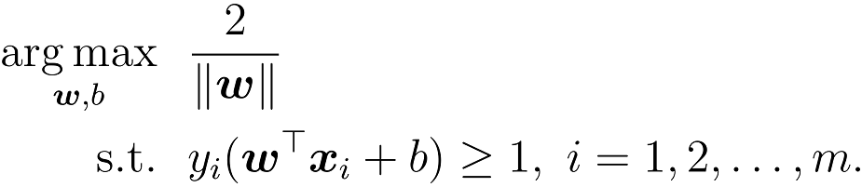
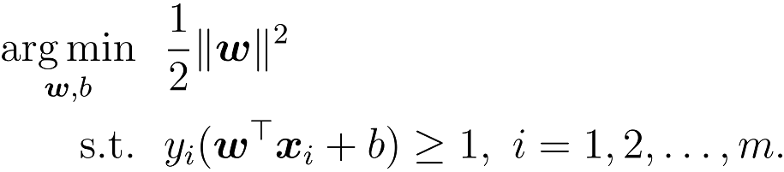
支持向量机基本型
最大间隔: 寻找参数 和 , 使得 最大.

Slide 8
大纲
间隔与支持向量
对偶问题
核函数
软间隔与正则化
支持向量回归
核方法

Slide 9
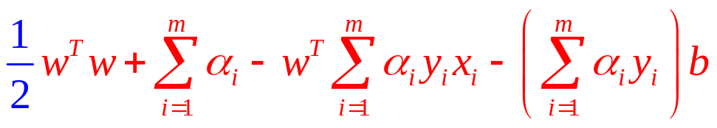





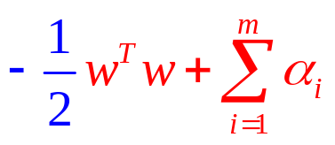
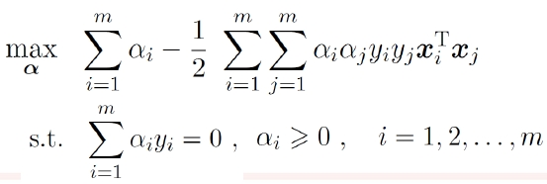
对偶问题
拉格朗日乘子法
第一步：引入拉格朗日乘子
得到拉格朗日函数
第二步：令
对
和
的偏导为零可得
 第三步：回代可得

Slide 10
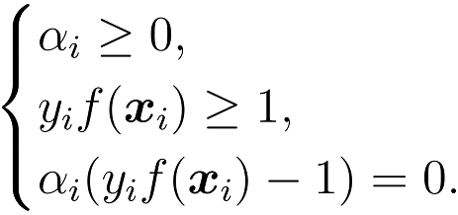




解的稀疏性
最终模型：
KKT条件：
必有
或
支持向量机解的稀疏性: 训练完成后, 大部分的训练样本都不需保留, 最终模型仅与支持向量有关.
重要性质：模型训练完后，大部分的训练样本都不需要
保留，最终模型仅仅与支持向量有关

Slide 11


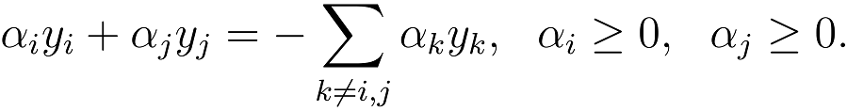
高效求解方法 – SMO: sequential minimal optimization
基本思路：不断执行如下两个步骤直至收敛.
  第一步：选取一对需更新的变量 和 .
  第二步：固定 和 以外的参数, 求解对偶问题更新 和 .
仅考虑 和 时, 对偶问题的约束变为
偏移项 ：通过支持向量来确定.
用一个变量表示另一个变量, 回代入对偶问题可得一个单变量的二次规划, 该问题具有闭式解.

Slide 12
SMO 变量选择原则
第一个变量是在KKT条件不满足的中间选择，直观来看，KKT条件违背的程度越大，则变量更新后可能会使得目标函数的增幅越大，从而选择违背KKT条件程度越大的变量
第二个变量应选择使得目标函数增长最快的变量；常用启发式，也就是两样本的间距最大

Slide 13
大纲
间隔与支持向量
对偶问题
核函数
软间隔与正则化
支持向量回归
核方法

Slide 14
线性不可分
-Q:若不存在一个能正确划分两类样本的超平面, 怎么办?
-A:将样本从原始空间映射到一个更高维的特征空间, 使得样本在这个特征空间内线性可分.

Slide 15



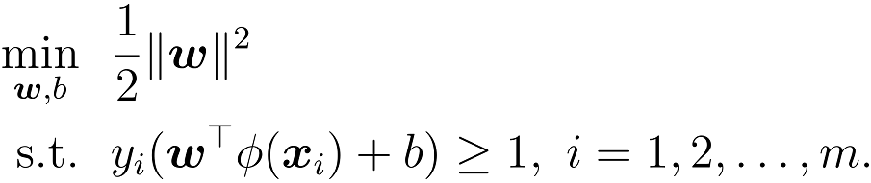
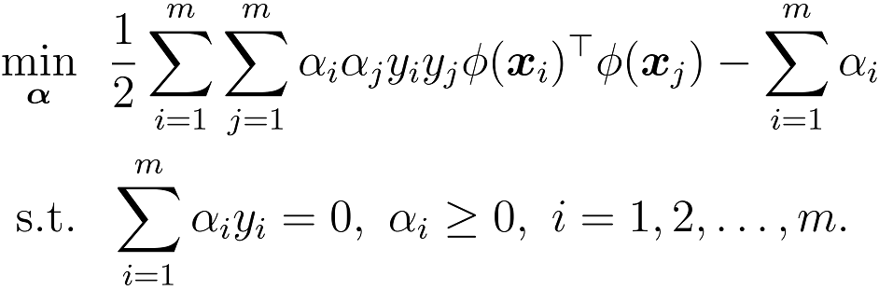
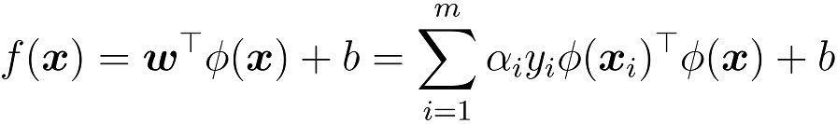
核支持向量机
设样本 映射后的向量为 , 划分超平面为 .
原始问题
对偶问题
预测
只以内积的形式出现

Slide 16

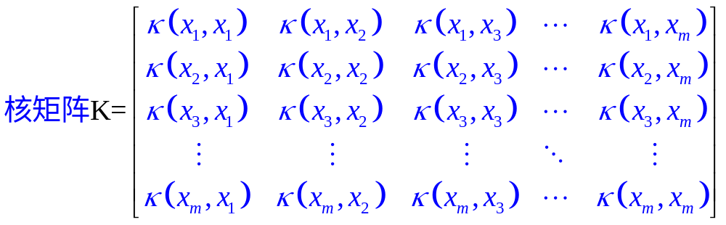
核函数
基本想法：不显式地设计核映射, 而是设计核函数.
Mercer定理(充分非必要)：只要一个对称函数所对应的核矩阵半正定, 则它就能作为核函数来使用.

Slide 17
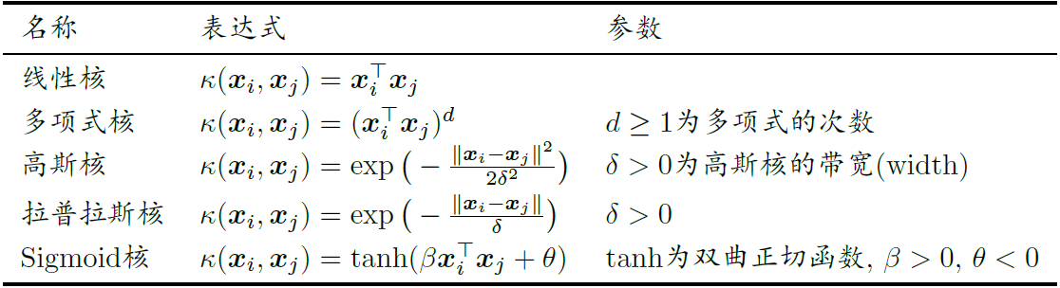
核函数
基本想法：不显式地设计核映射, 而是设计核函数.
Mercer定理(充分非必要)：只要一个对称函数所对应的核矩阵半正定, 则它就能作为核函数来使用.
常用核函数：

Slide 18
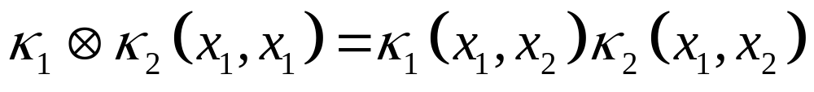

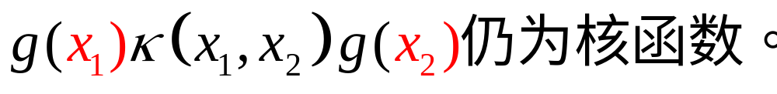
核函数的注意事项：
核函数选择成为svm的最大变数
经验：文本数据使用线性核，情况不明使用高斯核
核函数的性质：
1 核函数的线性组合仍为核函数
2 核函数的直积仍为核函数
3 设 为核函数，则对于任意函数g,

Slide 19
大纲
间隔与支持向量
对偶问题
核函数
软间隔与正则化
支持向量回归
核方法

Slide 20
软间隔
-Q:现实中, 很难确定合适的核函数使得训练样本在特征空间中线性可分; 同时一个线性可分的结果也很难断定是否是有过拟合造成的.
-A:引入”软间隔”的概念, 允许支持向量机在一些样本上不满足约束.
不满足约束的样本
0

Slide 21
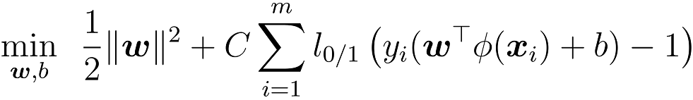
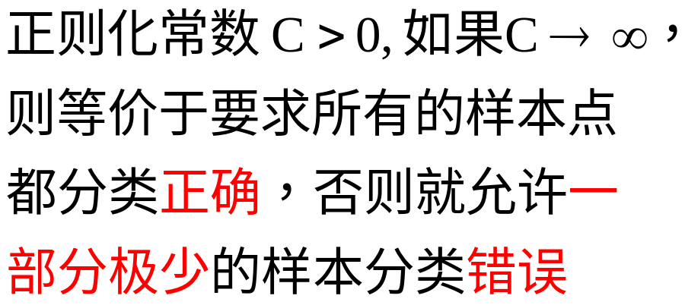

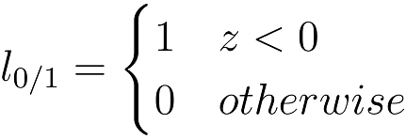
0/1损失函数
基本想法：最大化间隔的同时, 让不满足约束的样本应尽可能少.
其中 是”0/1损失函数”
存在的问题：0/1损失函数非凸、非连续, 不易优化！

Slide 22
替代损失
3
软间隔SVM
2
1
-2
-1
0
1
2
替代损失函数数学性质较好, 一般是0/1损失函数的上界

Slide 23
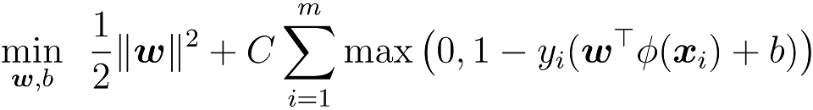
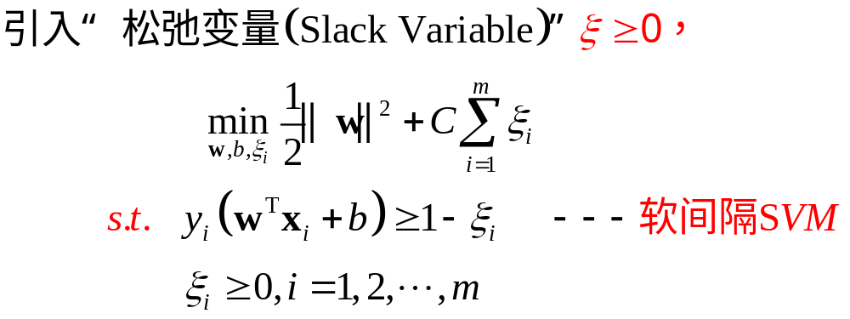
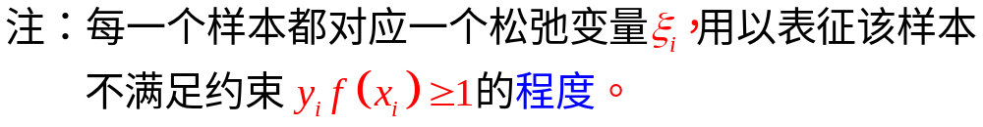
软间隔支持向量机
原始问题

Slide 24
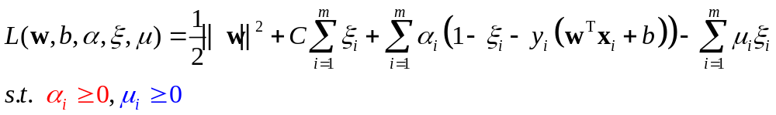
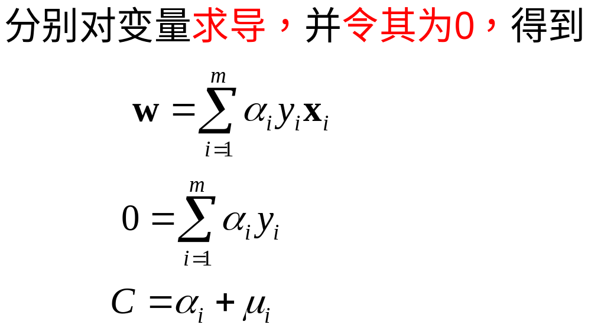
求解软间隔问题：
构造Lagrange 函数

Slide 25
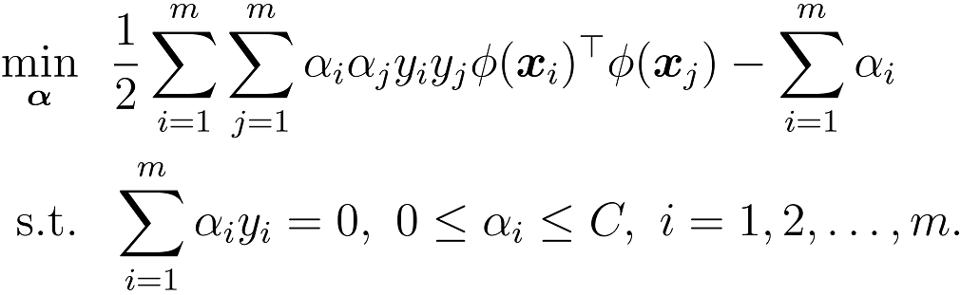
软间隔支持向量机
原始问题
对偶问题
根据KKT条件可推得最终模型仅与支持向量有关, 也即hinge损失函数依然保持了支持向量机解的稀疏性.

Slide 26
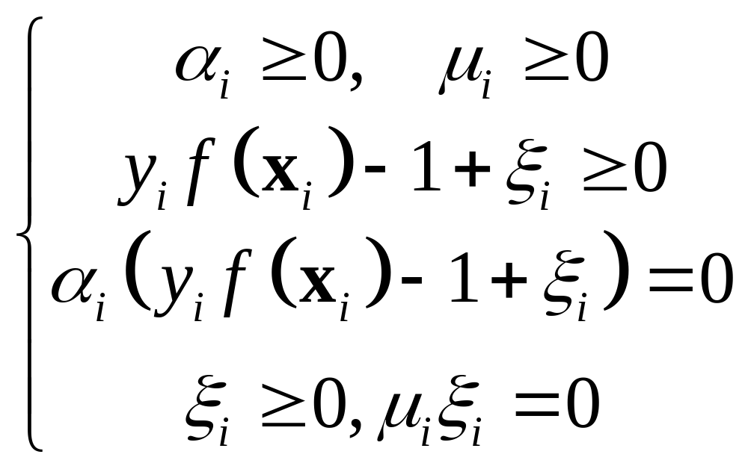
软间隔支持向量机KKT条件

Slide 27
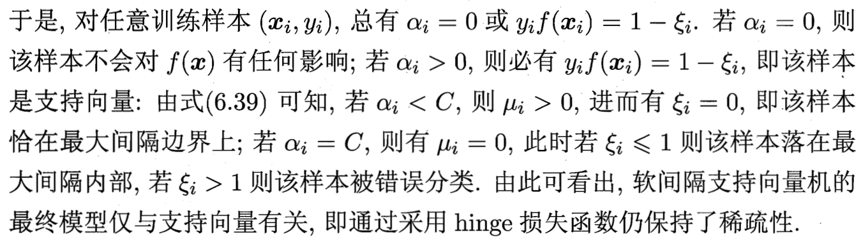
软间隔支持向量机KKT条件

Slide 29
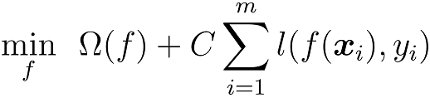
正则化
支持向量机学习模型的更一般形式
通过替换上面两个部分, 可以得到许多其他学习模型
  对数几率回归(Logistic Regression)
  最小绝对收缩选择算子(LASSO)
  ……
结构风险, 描述模型的某些性质
经验风险, 描述模型与训练数据的契合程度

Slide 30
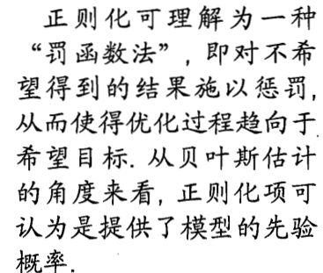
正则化

Slide 31
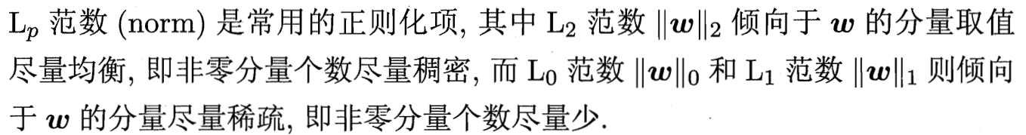
正则化

Slide 32
大纲
间隔与支持向量
对偶问题
核函数
软间隔与正则化
支持向量回归
核方法

Slide 33

支持向量回归
特点: 允许模型输出和实际输出间存在 的偏差.
间隔带
0

Slide 34
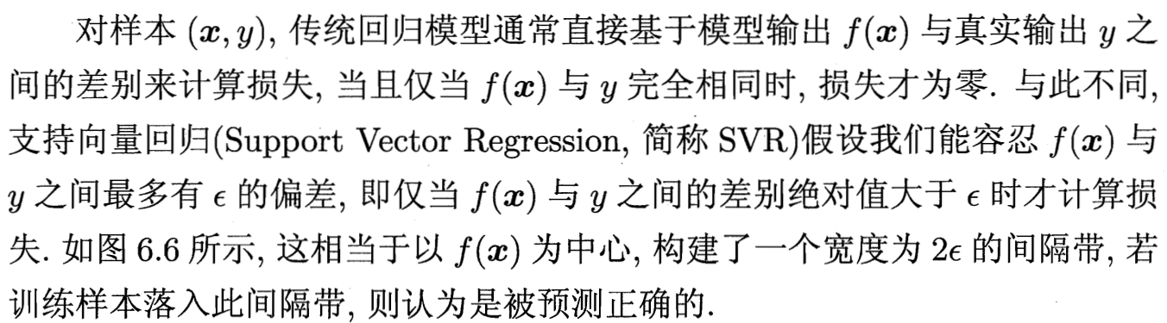
支持向量回归

Slide 35
损失函数
落入中间 间隔带的样本不计算损失, 从而使得模型获得稀疏性.
最小二乘损失函数
支持向量回归损失函数
0

Slide 36
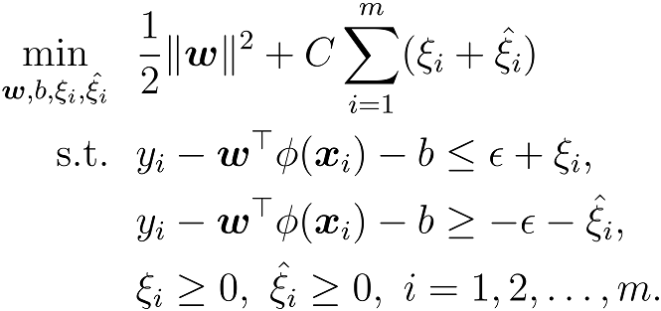
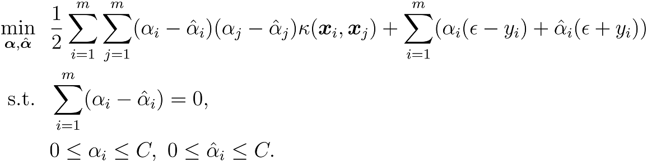
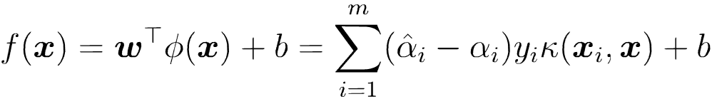
形式化
原始问题
对偶问题
预测

Slide 37
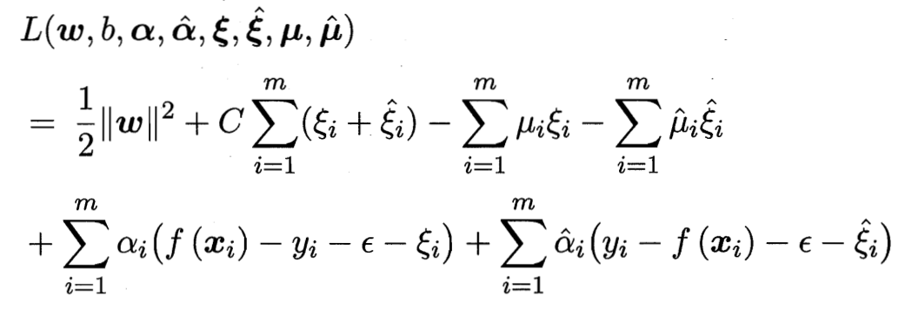
推导SVR

Slide 38
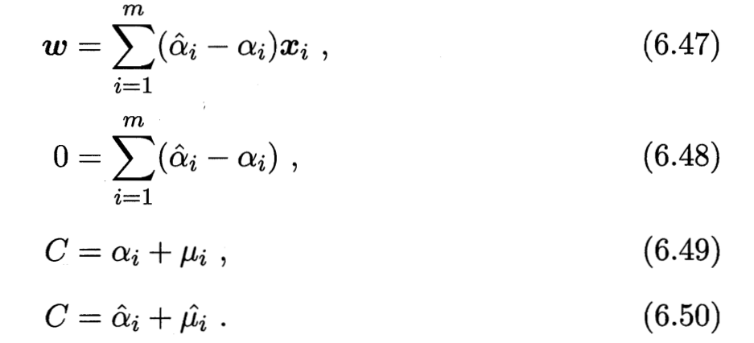

Slide 39
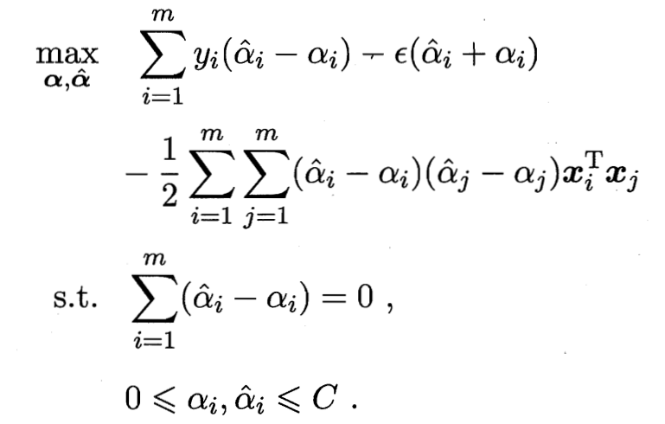

Slide 40

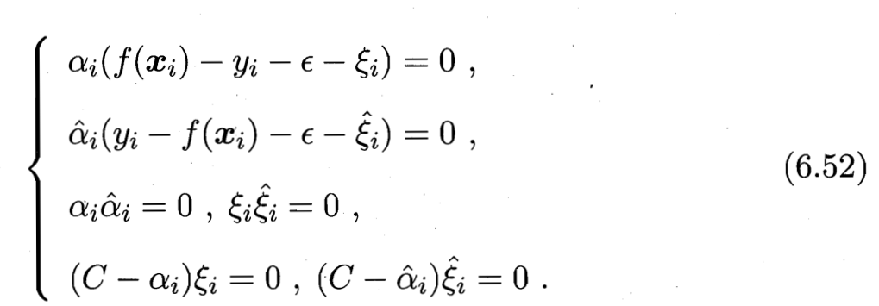
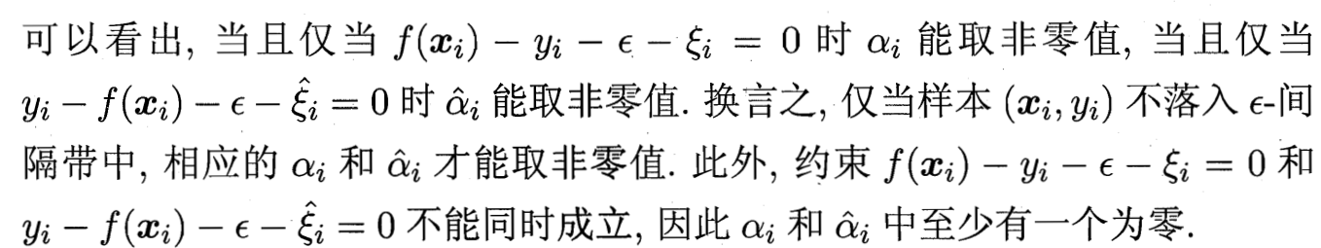

Slide 41
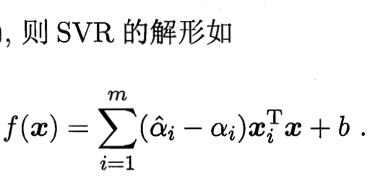
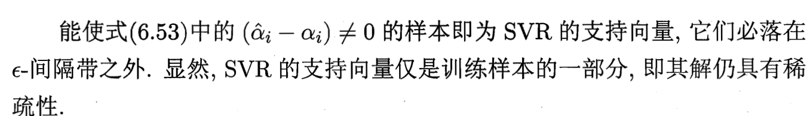

Slide 42
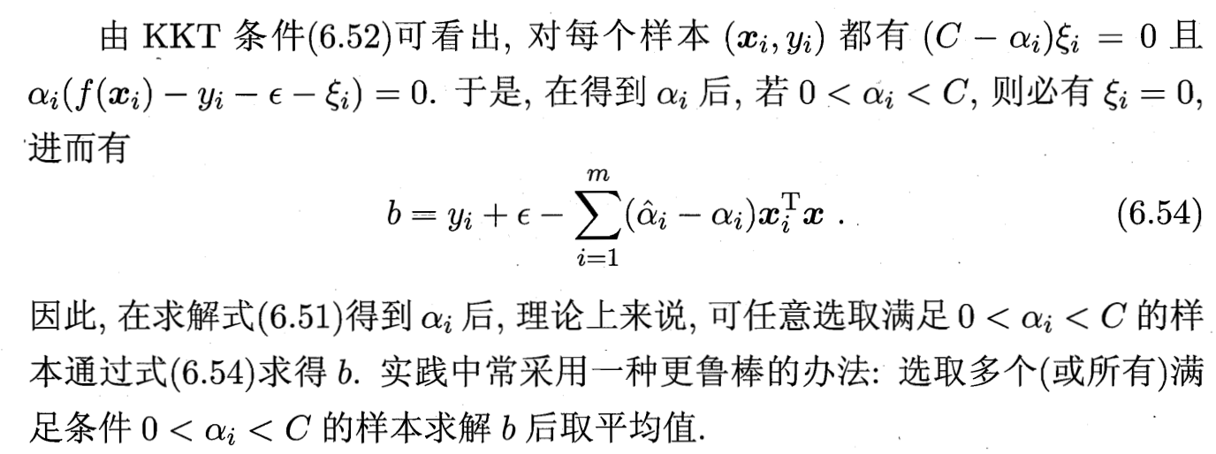

Slide 43
大纲
间隔与支持向量
对偶问题
核函数
软间隔与正则化
支持向量回归
核方法

Slide 44

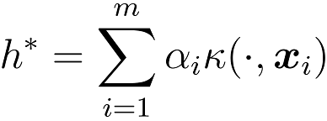
表示定理
支持向量机
支持向量回归
结论: 无论是支持向量机还是支持向量回归, 学得的模型总可以表示成核函数的线性组合.
更一般的结论(表示定理): 对于任意单调增函数 和任意非负损失函数 , 优化问题
的解总可以写为 .

Slide 45
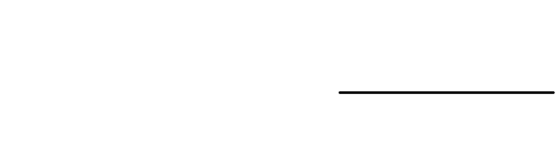
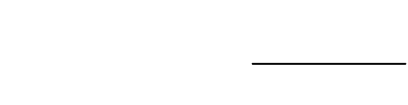
核线性判别分析
通过表示定理可以得到很多线性模型的”核化”版本
  核SVM
  核LDA
  核PCA
  ……
核LDA: 先将样本映射到高维特征空间, 然后在此特征空间中做线性判别分析

Slide 46
Take Home Message
支持向量机的”最大间隔”思想
对偶问题及其解的稀疏性
通过向高维空间映射解决线性不可分的问题
引入”软间隔”缓解特征空间中线性不可分的问题
将支持向量的思想应用到回归问题上得到支持向量回归
将核方法推广到其他学习模型

Slide 47
成熟的SVM软件包
LIBSVM
http://www.csie.ntu.edu.tw/~cjlin/libsvm/_x000b_
LIBLINEAR
http://www.csie.ntu.edu.tw/~cjlin/liblinear/
SVM^{light} 、SVM^{perf} 、SVM^{struct}
http://svmlight.joachims.org/svm_struct.html
Pegasos
http://www.cs.huji.ac.il/~shais/code/index.html

